Slide 1


Урок русского языка и читательской грамотности
во 2 классе

Slide 2

Тема: «Весна - художник»
Г.Скребицкий

Slide 3

Проверка домашнего задания

Slide 4
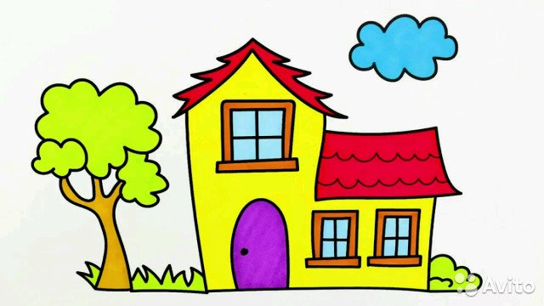
ДОМАШНЯЯ РАБОТА.
Упражнение 13.

Slide 5
Прочитайте. Озаглавьте. Спишите, вставляя пропущенные буквы.
Любопытный ёжик.
Пошёл дождь. Все звери попрятались, а любопытный ёжик вылез из своей норки. Он очень хотел посчитать, сколько у дождя ног. Оказалось, что гораздо больше, чем иголок. Ёжик совсем промок и залез обратно в норку. Он сидел, сушился и думал, что хорошо было бы посчитать, сколько
грибов вырастет после дождя.

Slide 6
Тема: «Весна - художник»
Г.Скребицкий

Slide 7
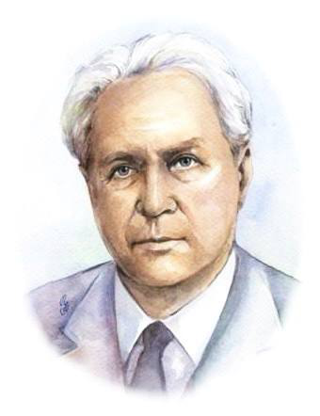
Георгий Алексеевич Скребицкий
Георгий Алексеевич Скребицкий - писатель и сценарист. Родился 20 июля 1903 года в Москве.

Slide 8
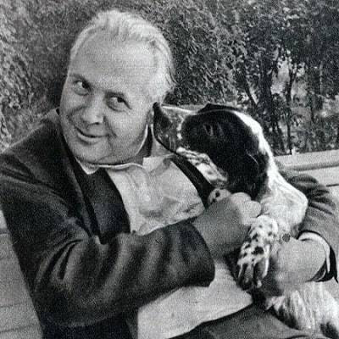
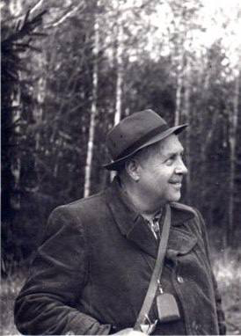
В семье, где рос мальчик, очень любили природу, а приемный отец будущего писателя был охотником и рыболовом, и свои увлечения сумел передать мальчику.

Slide 9
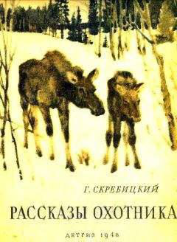




Slide 10
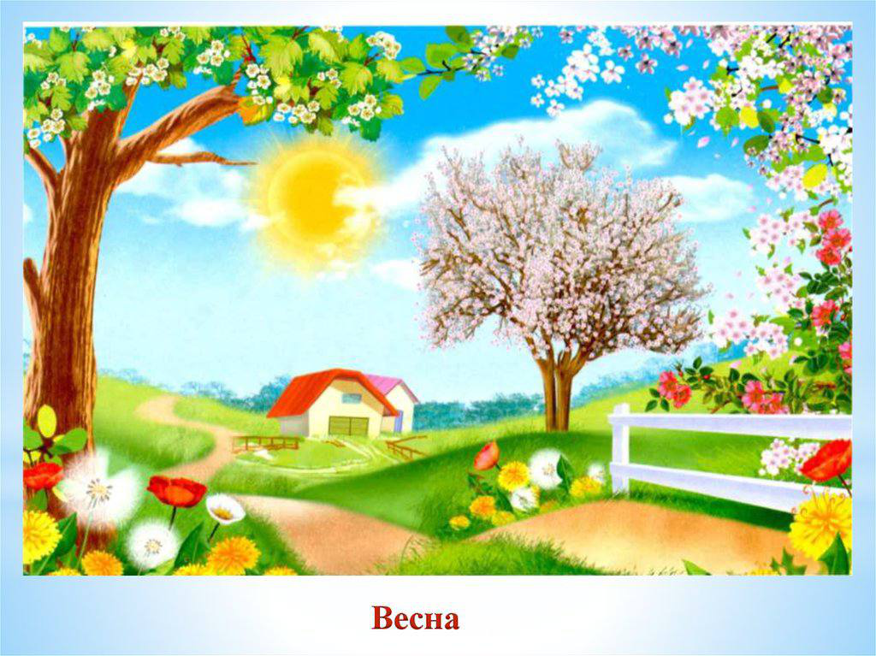
Я раскрываю почки,
в зелёные листочки.
Деревья одеваю,
посевы поливаю,
Движения полна,
зовут меня ...
ВЕСНА

Slide 11


Slide 12

РЕБУСЫ
ВЕСНА

Slide 13
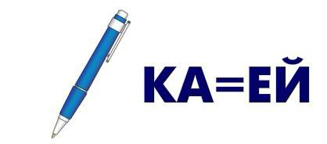
РУЧЕЙ

Slide 14
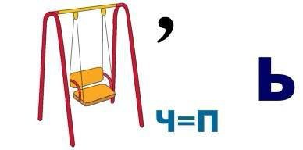
КАПЕЛЬ

Slide 15
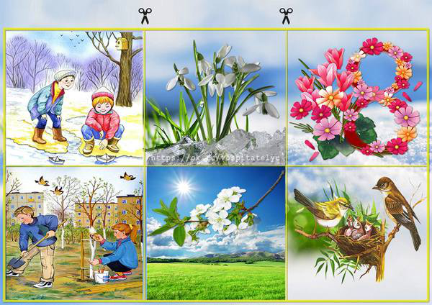
«Весна - художник»
Г.Скребицкий

Slide 16

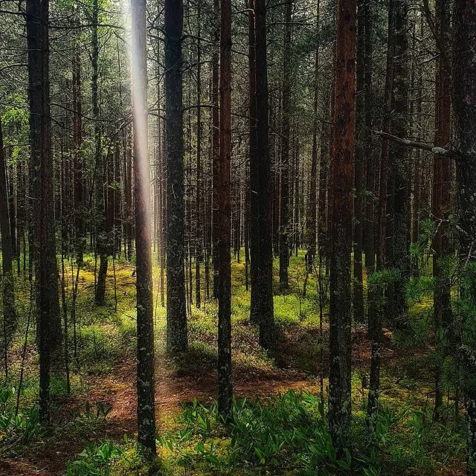
Угрюмый лес – чёрный,мрачный лес.
Хмурый лес – густой,непролазный лес.

Slide 17
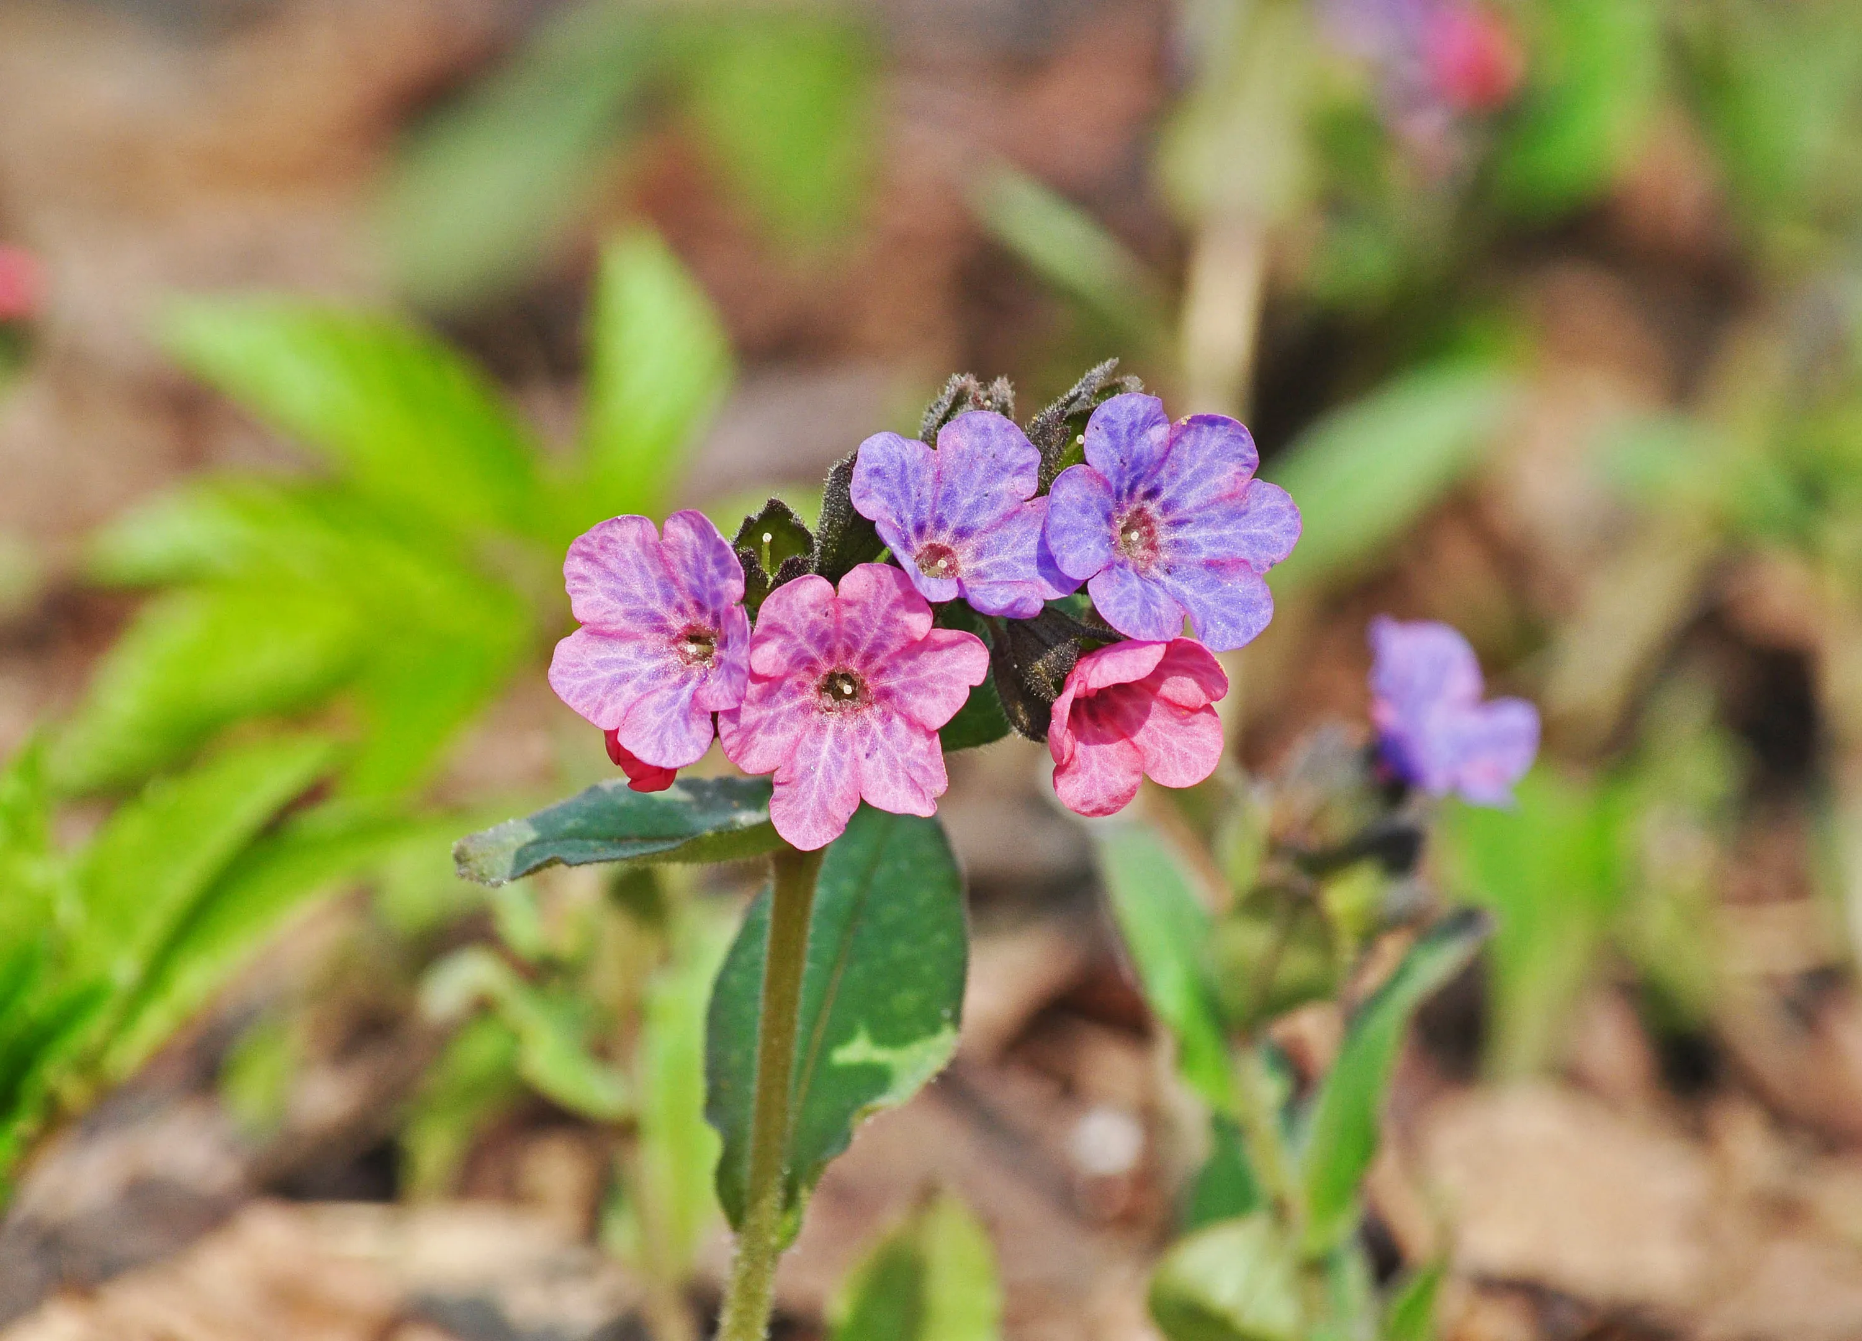
Объясните слова.
Медуни́ца — род невысоких многолетних травянистых растений.

Slide 18
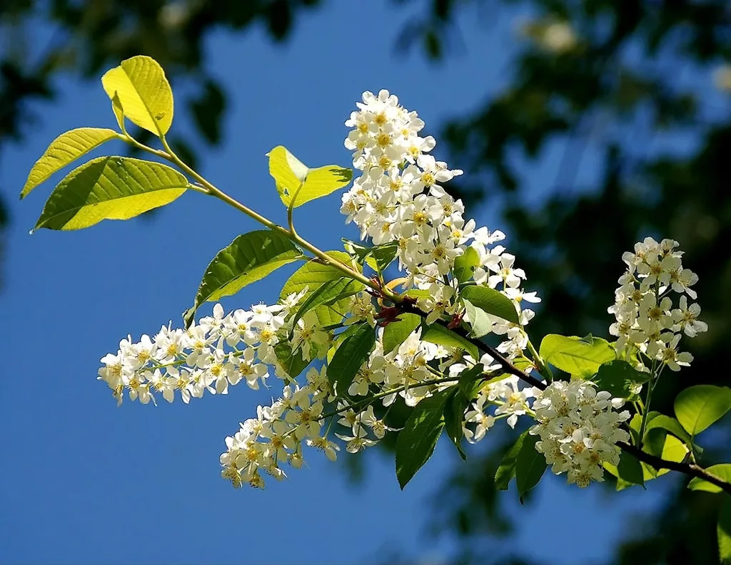
Черёмуха – это лиственное быстрорастущее дерево.

Slide 19
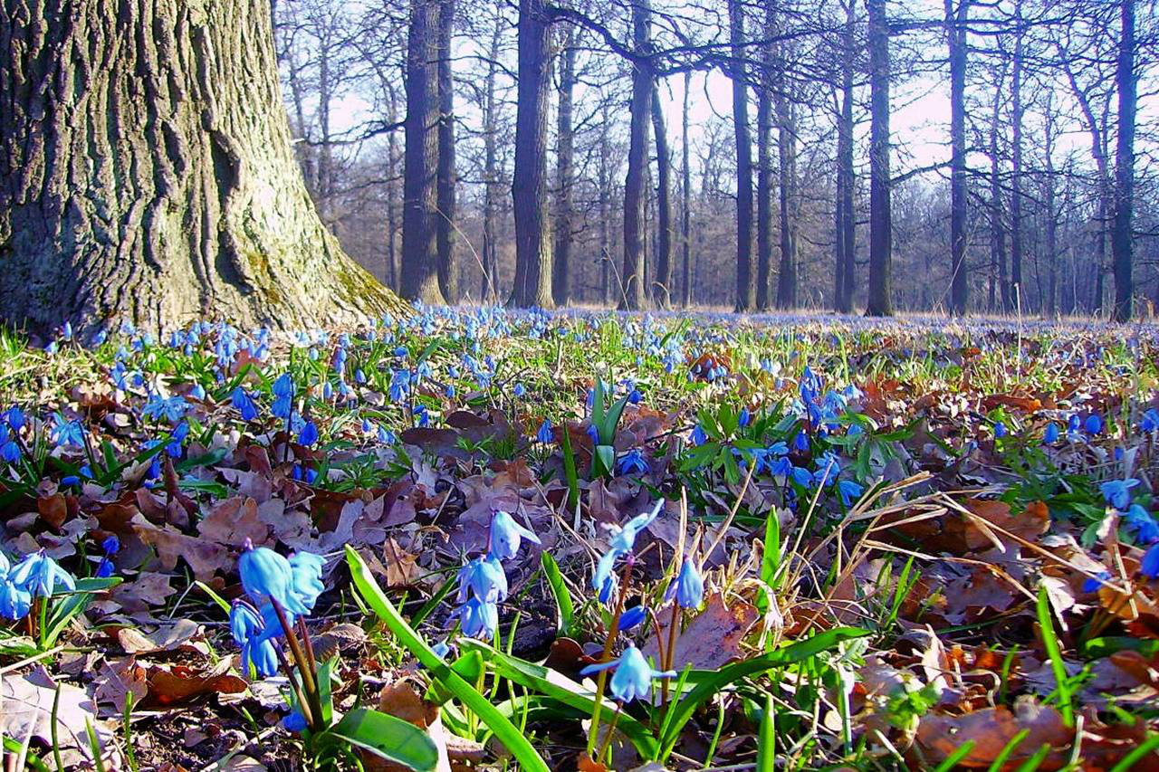
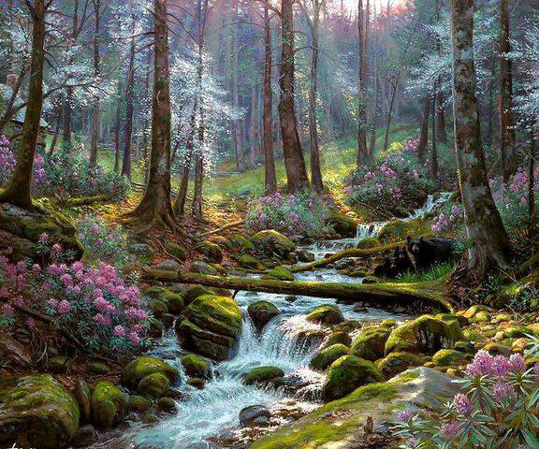
Приступила к работе Весна. Не сразу взялась она за дело. Сперва призадумалась: какую бы ей картину нарисовать?
Вот стоит перед ней лес — ещё по-зимнему хмурый, угрюмый.
«А дай-ка я разукрашу его по-своему, по-весеннему!»

Slide 20
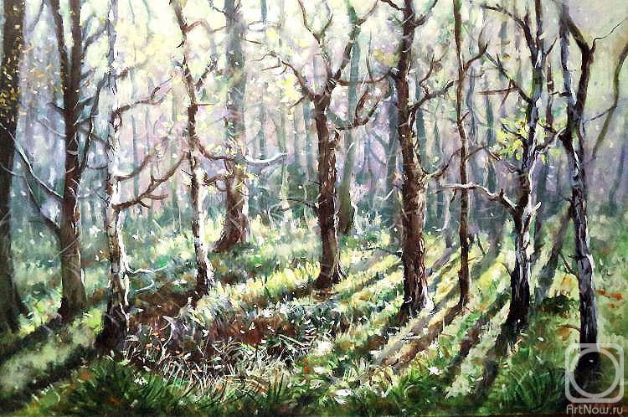
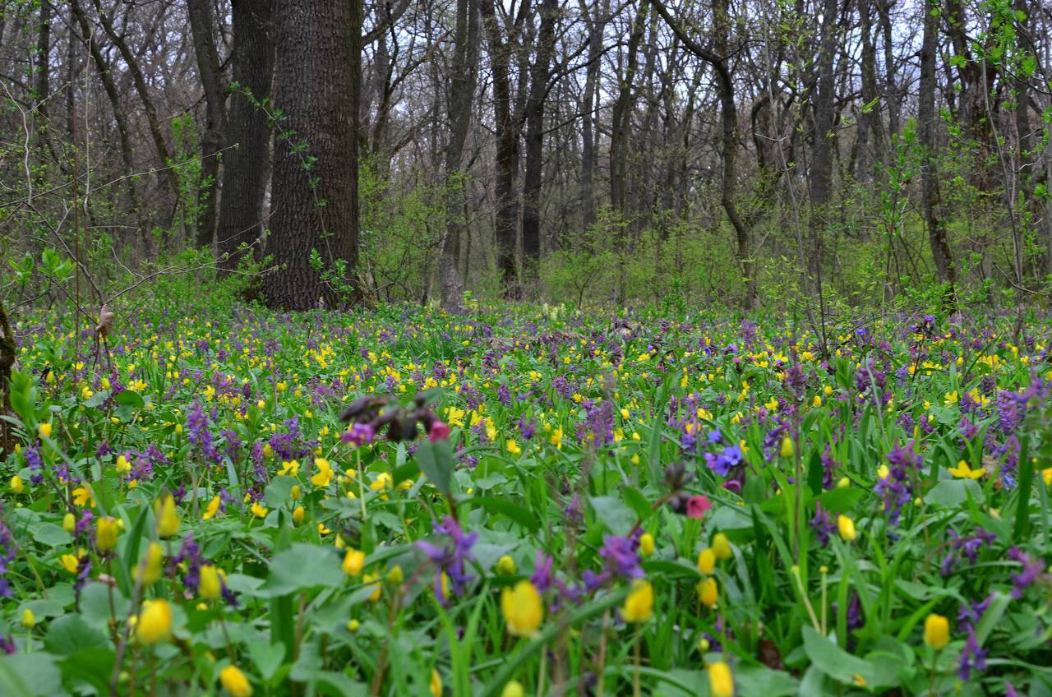
Взяла она тонкие, нежные кисточки. Чуть-чуть тронула зеленью ветки берёз, а на осинах и тополях поразвесила розовые и серебряные серёжки.

Slide 21
День за днём всё наряднее картина весны. На широкой лесной поляне синей краской нарисовала она большую весеннюю лужу. А вокруг неё, будто синие брызги, рассыпала первые цветы подснежника, медуницы.

Slide 22
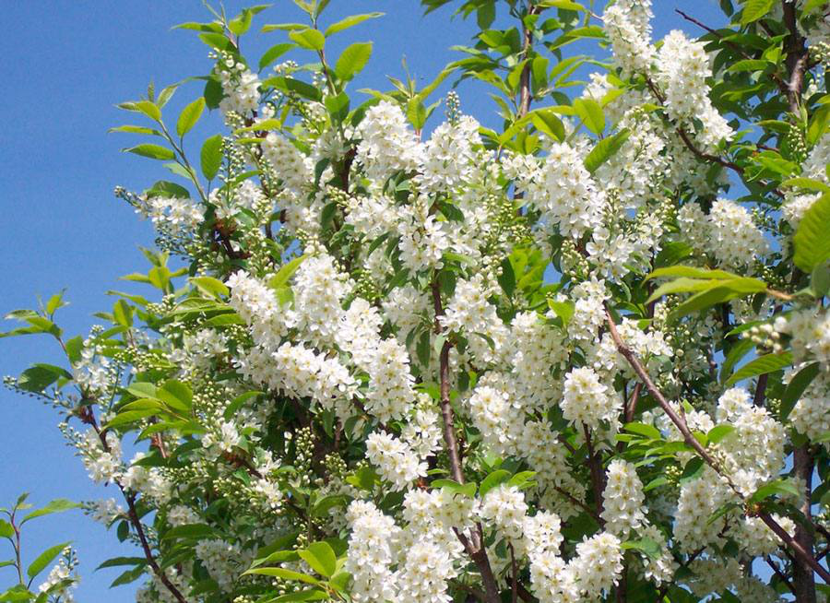
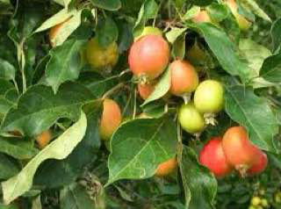
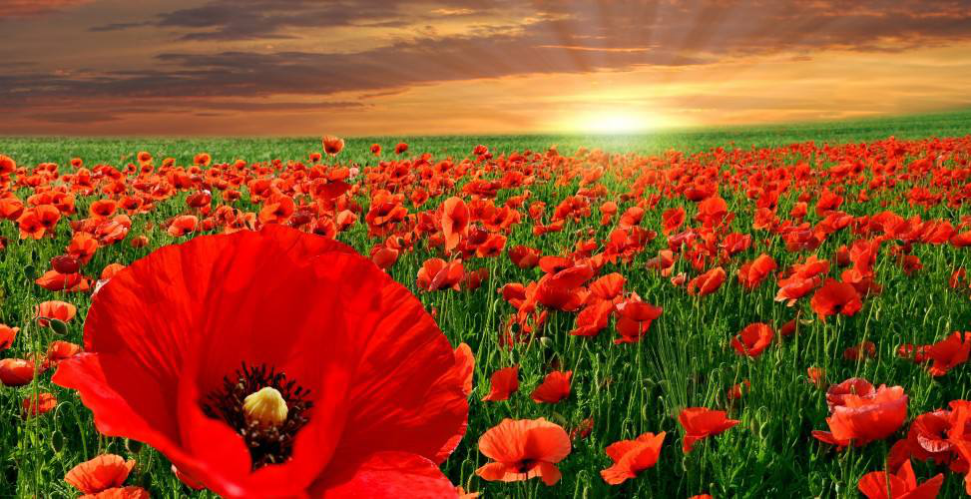
Рисует день, другой. Вот на склоне оврага кусты черёмухи; их ветки покрыла Весна мохнатыми гроздьями белых цветов. И на лесной опушке, тоже все белые, будто в снегу, стоят дикие яблони, груши, алеют маки.

Slide 23
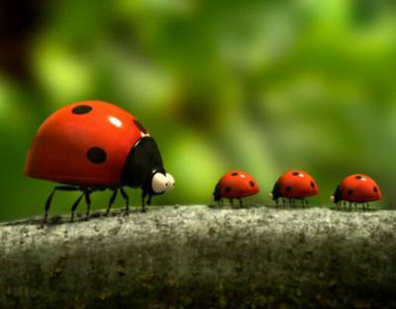
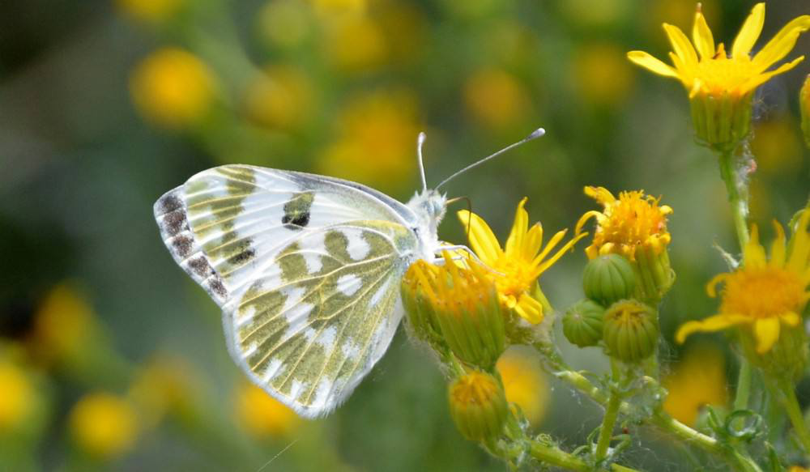
Всё оживает кругом. Почуяв тепло, выползают из разных щелок букашки и паучки. Майские жуки загудели возле берёзовых веток. Первые пчёлы и бабочки летят на цветы.

Slide 24
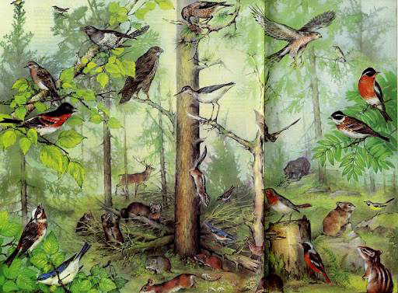
А сколько птиц в лесу, в полях, в горах!
И для каждой из них Весна придумала важное дело.

Slide 25
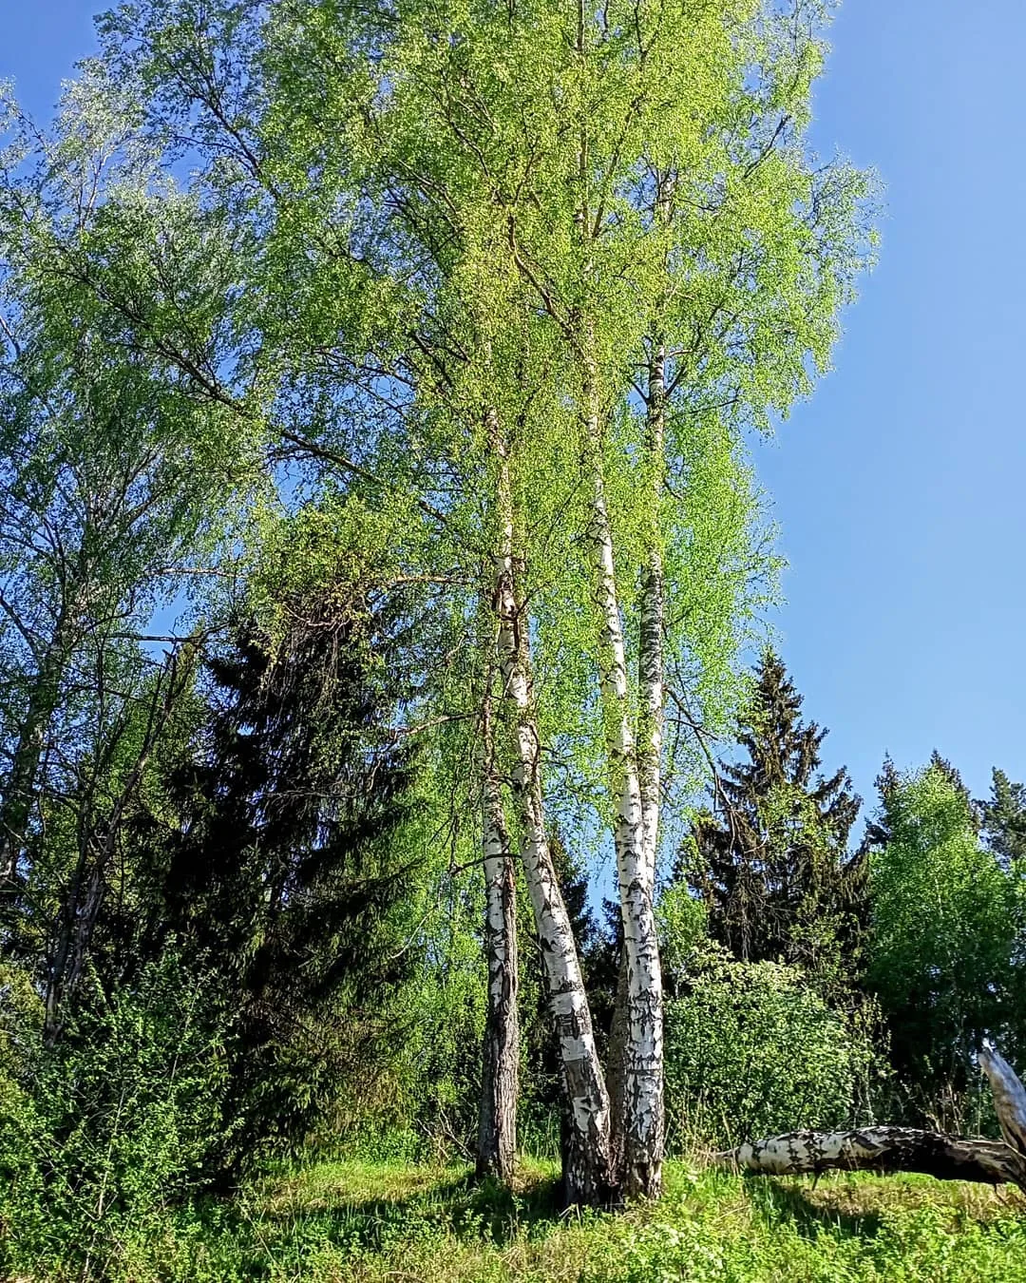
Какие кисти взяла Весна?
Взяла она тонкие, нежные кисточки.
Каким цветом Весна разукрасила ветки берёз?
Зелёным цветом.

Slide 26
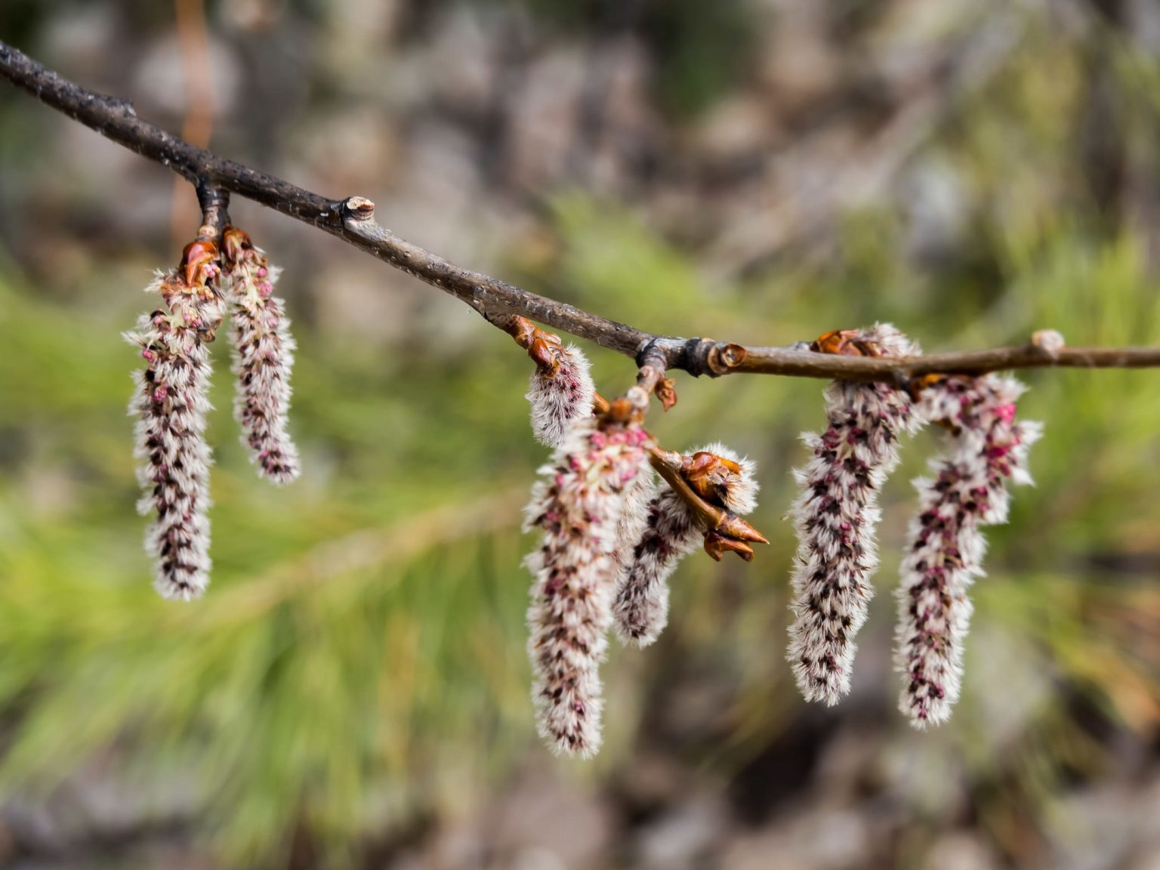
Каким цветом Весна разукрасила осинки?
На осинах и тополях поразвесила розовые и серебряные серёжки.

Slide 27
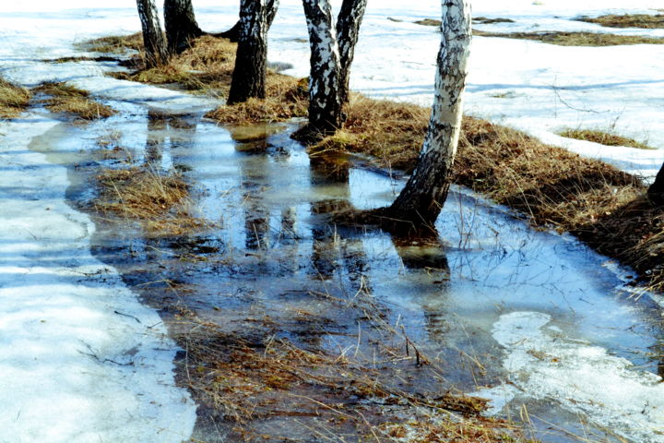
Что нарисовала Весна синей краской?
На широкой лесной поляне синей краской нарисовала она большую весеннюю лужу.

Slide 28

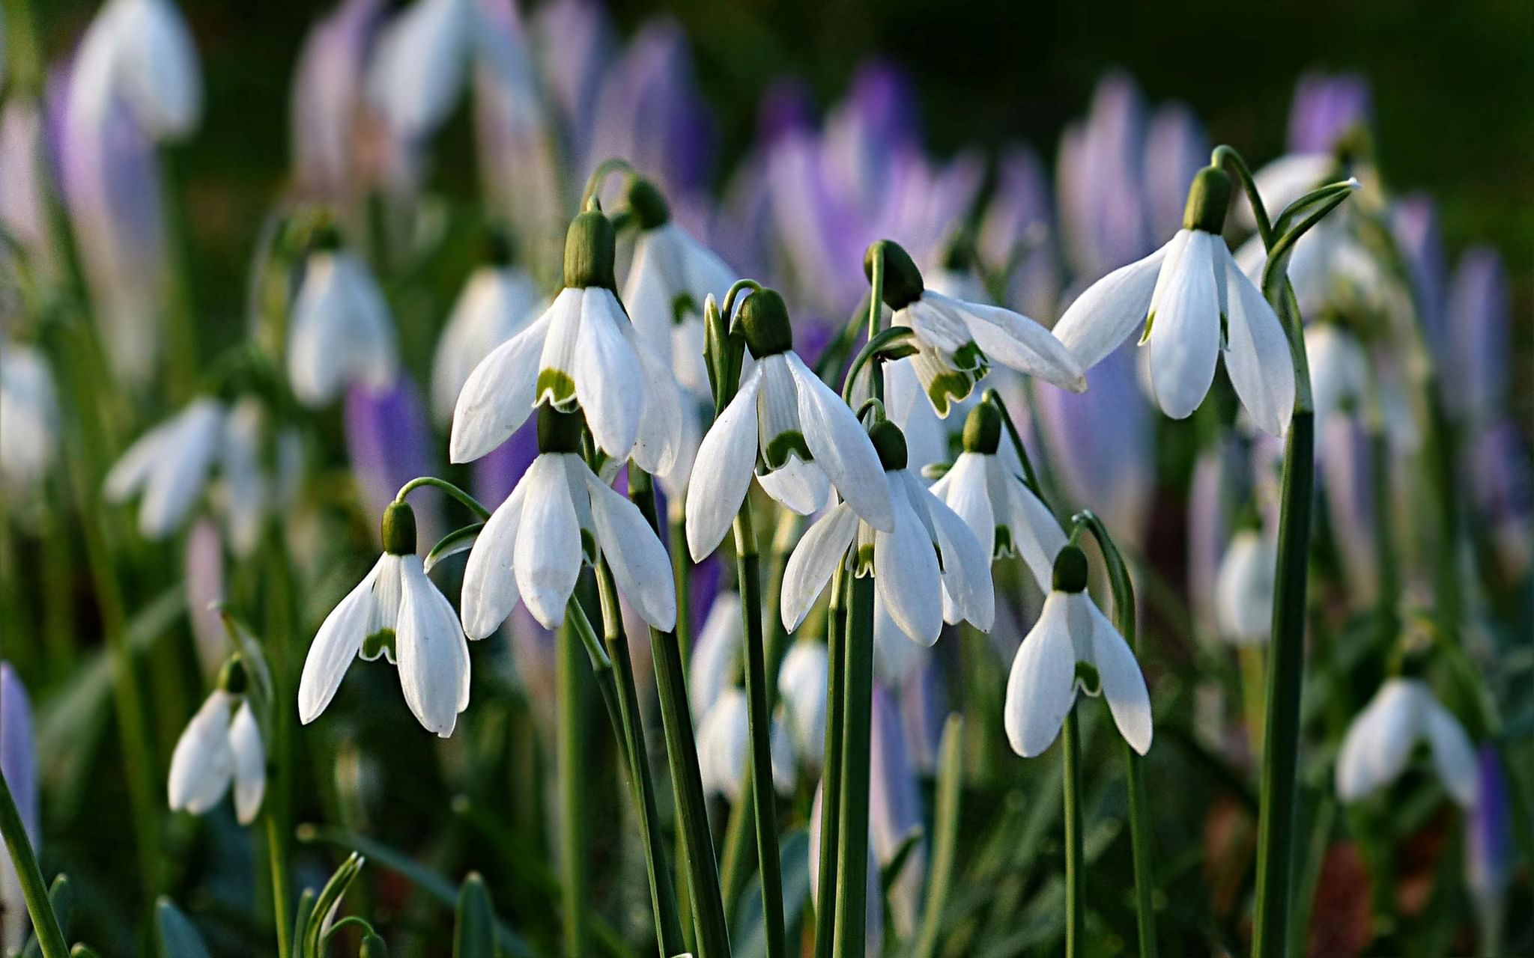
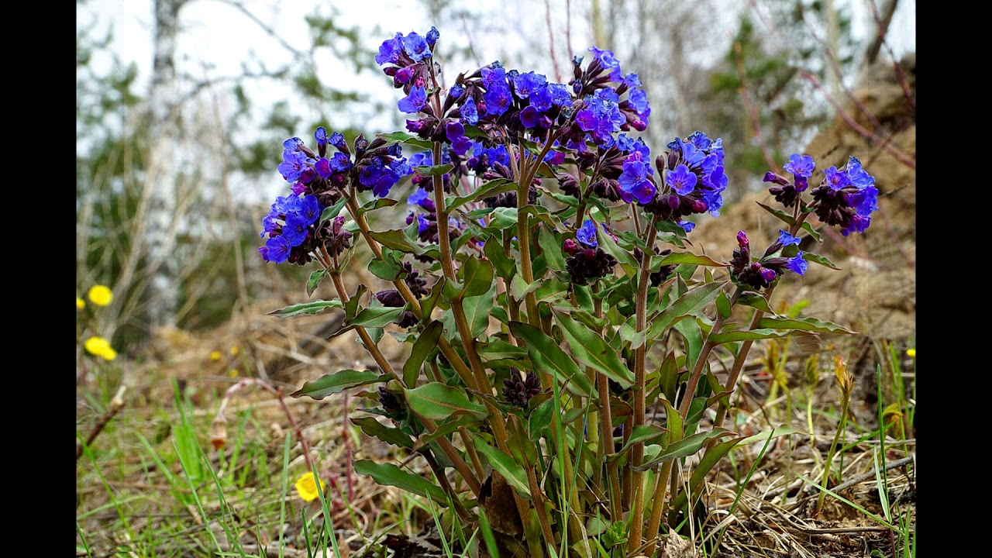
Какие первые цветы нарисовала Весна?
…рассыпала первые цветы подснежника, медуницы.

Slide 29
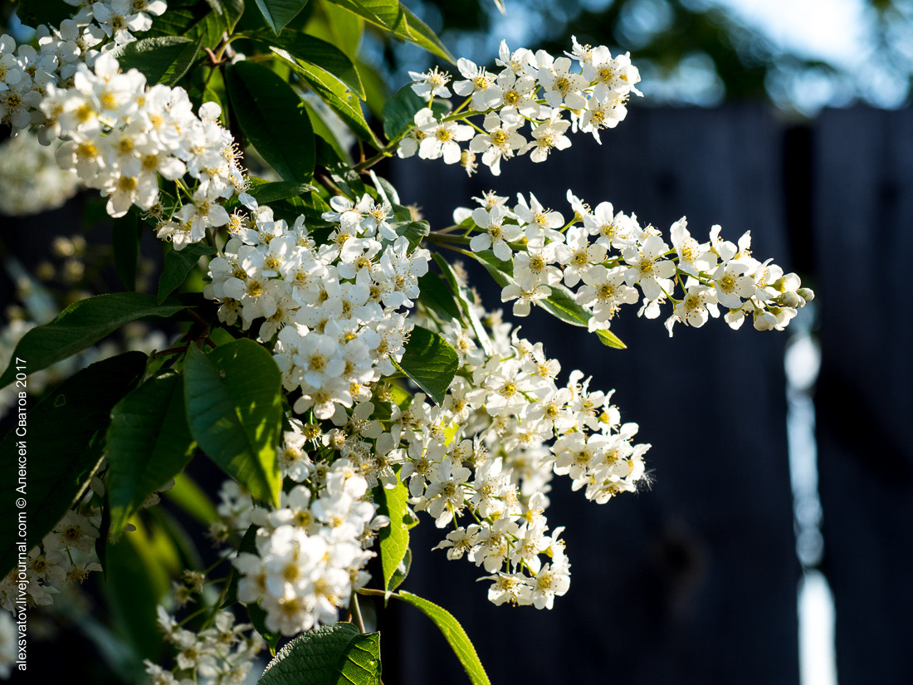
Как разукрасила Весна кусты черёмухи?
Вот на склоне оврага кусты черёмухи; их ветки покрыла Весна мохнатыми гроздьями белых цветов.

Slide 30

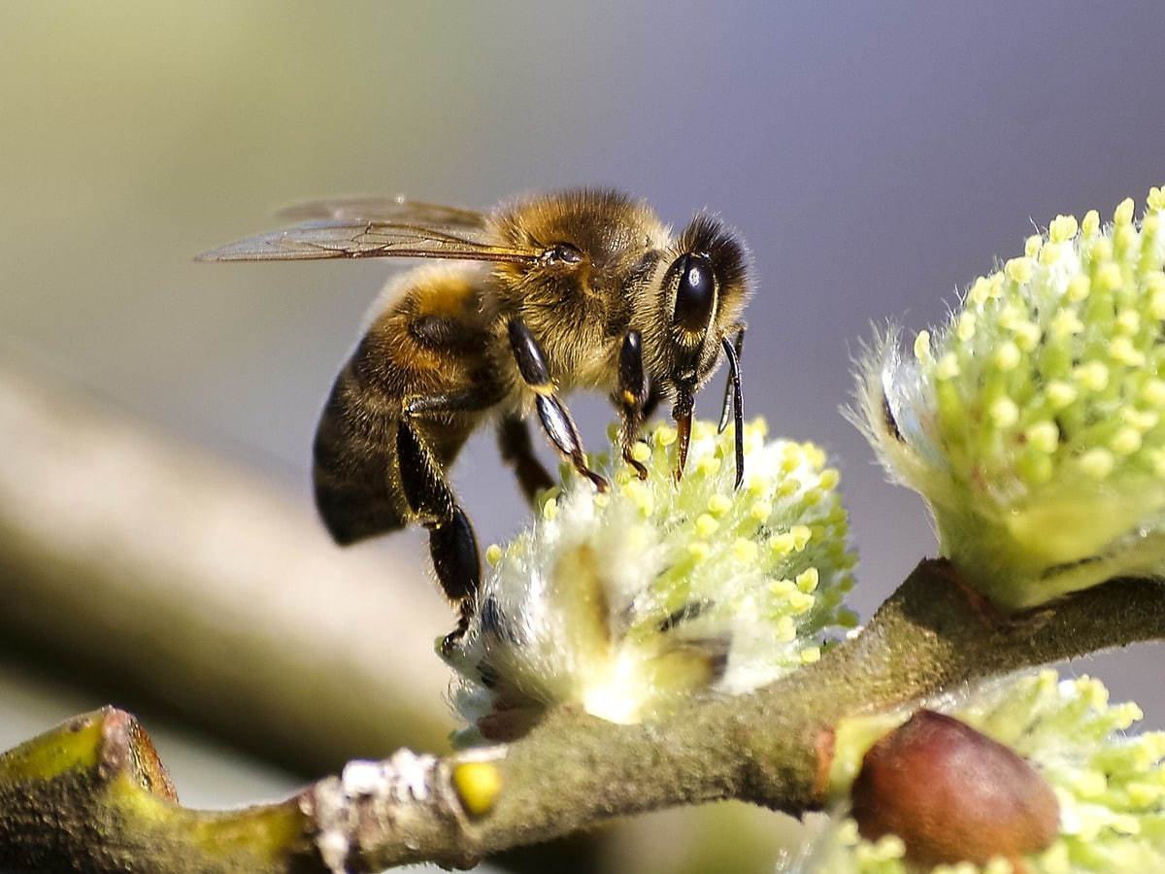
Где загудели майские жуки?
Майские жуки загудели возле берёзовых веток.
Куда летят первые пчёлы и бабочки?
Первые пчёлы и бабочки летят на цветы.

Slide 31

ДОМАШНЯЯ РАБОТА.
Подготовить пересказ произведения
«Весна – художник».
Подумайте, какие ещё картины может нам нарисовать Весна.

Slide 32

  СПАСИБО ЗА УРОК!

